Slide 1
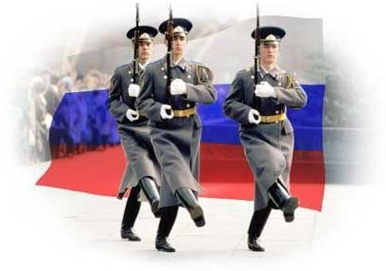
Дни воинской славы России
История России богата знаменательными событиями. Во все века героизм, мужество воинов России, мощь и слава русского оружия были неотъемлемой частью величия Российского государства…

Slide 2
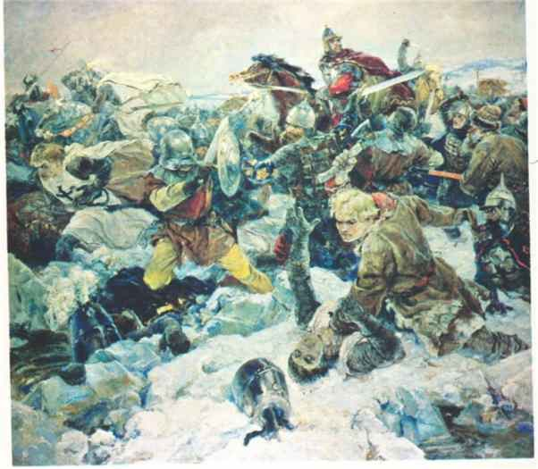
18
апреля
День победы русских войск над немецкими рыцарями на Чудском озере (1242 год)

Slide 3
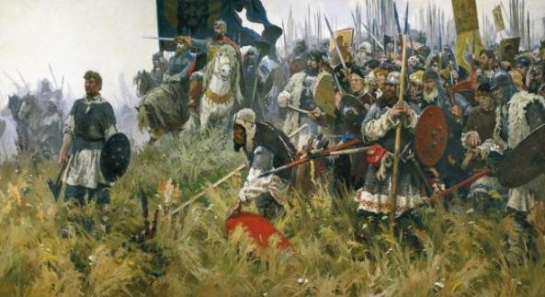
21
сентября
День победы русских полков в Куликовской битве
(1380 год)
Летом 1380 г. Мамай начал поход на Русь.

Slide 4
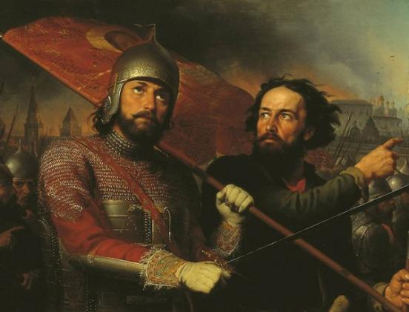
4
ноября
День народного единства

Slide 5
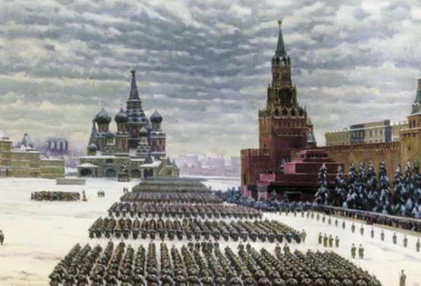
7
ноября
День военного парада на Красной площади (1941год)

Slide 6
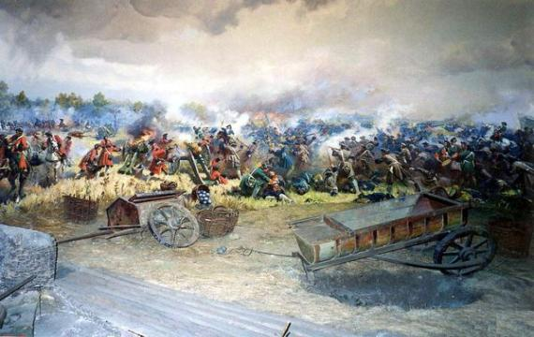
10
июля
День победы над шведами в Полтавском сражении
(1709 год)

Slide 7
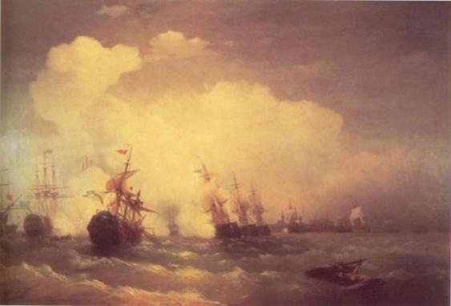
9
августа
Победа русского флота над шведами у мыса Гангут
(1714 год)

Slide 8
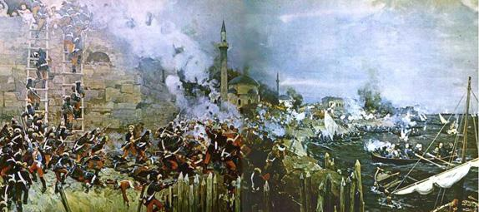
24
декабря
Взятие Измаила
(1790 год)

Slide 9
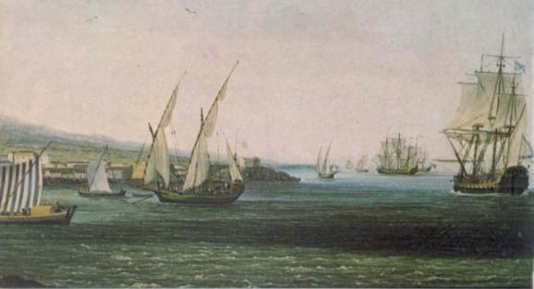
11
сентября
Победа русской эскадры над турками у мыса Тендра
(1790 год)

Slide 10
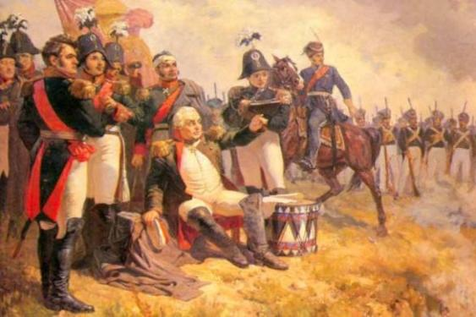
8
сентября
День Бородинского сражения
(1812 год)

Slide 11
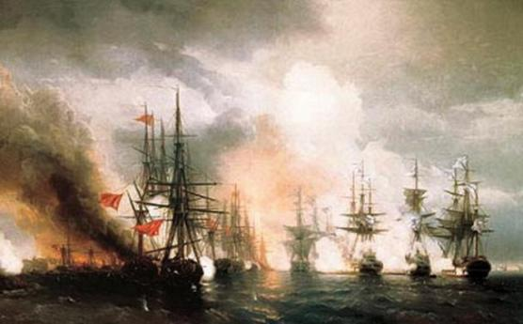
1
декабря
День победы русской эскадры над турками у мыса Синоп
(1853 год)

Slide 12
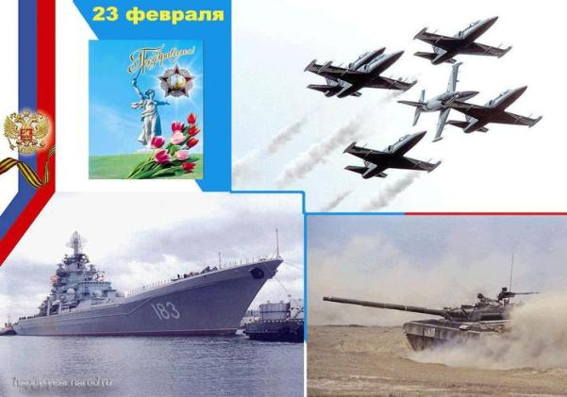
23
февраля
День защитника Отечества
.

Slide 13
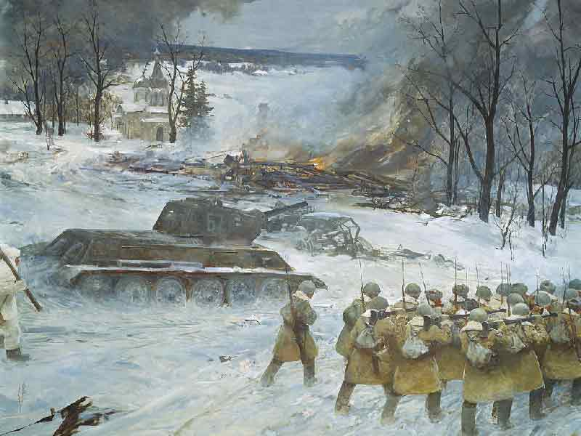
5
декабря
Начало контрнаступления советских войск под Москвой
(1941 год)

Slide 14
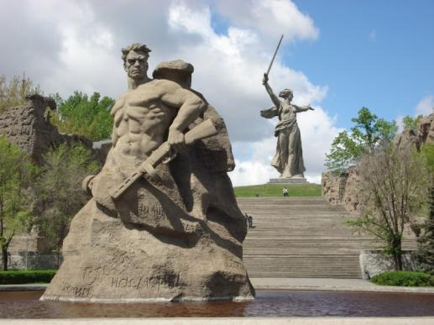
2
февраля
День разгрома советскими войсками немецко-фашистских войск в Сталинградской битве
(1943 год)

Slide 15
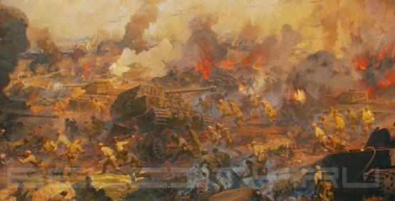
23
августа
День разгрома немецко-фашистских войск в Курской битве (1943 год)

Slide 16
27
января
День снятия блокады Ленинграда
(1944 год)

Slide 17
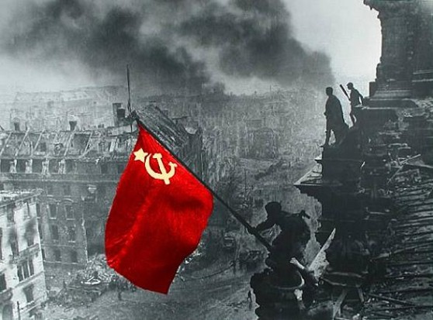
9
мая
День Победы в Великой Отечественной войне
(1945 год)

Slide 18
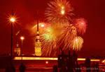
Слава героям, погибшим за свободу и независимость нашей Родины!

